Slide 1
Kubernetes
Varijanta distribuiranog operativnog sistema

Slide 2
Zadatak
1. Razviti jednostavnu demo aplikaciju Web aplikaciju korišćenjem arhitekture bazirane na mikroservisima. Aplikacija treba da obezbedi dva REST API servisa pri čemu svaki servis koristi zasebnu instancu baze podataka (bazirani na projektnom obrascu Database per service). Servisi treba da obezbede korisnicima mogućnost da korišćenjem da HTTP GET poziva očitaju/pretraže podatke iz odgovarajuće baze podataka. Korisnicki interfejs za testiranje servisa treba da bude minimalan i dovoljan da samo da samo potrvdi da servisi funkcionisu.

Slide 3
Bonus: Bar jedan servis treba da omogući i dodavanje novih podataka u pripadajuću bazu podataka (korišćenjem HTTP POST poziva). Potrebno je obezbediti i sinhronizaciju podataka između dva servisa odnosno njihovih baza podataka (podaci koje dodaje jedan servis treba sinhronizovati sa bazom podataka drugog servisa). Za sinhronizaciju iskoristiti neko message broker rešenje (Apache Kafka, RabbitMQ, ...).
2. Korišćenjem Docker-a kreirati kontejnere za svaku komponentu implementirane demo Web aplikacije. Potrebno je krierati poseban kontejner za svaki REST API servis i za svaku unstancu baze podataka.
Bonus: Ukoliko se koristi message broker u aplikaciji, potrebno je i za njega obezbediti zaseban kontejner. 3. Korišćenjem Kubernetes-a demonstirati mogućnosti upravljanja i orkestracije kontejnerskom aplikacijom koja je kreirana u prethodnim tačkama.

Slide 4
3. Korišćenjem Kubernetes-a demonstirati mogućnosti upravljanja i orkestracije kontejnerskom aplikacijom koja je kreirana u prethodnim tačkama.

Slide 5
Arhitektura aplikacije
Dva REST servisa
Dve baze, prema obrascu Database per Service
Jedan message broker
Baze su redis
Broker je RabbitMQ
Korišćeno Kubernetes okruženje je microk8s https://microk8s.io/
Za rest servise korišćen je http://www.gorillatoolkit.org/pkg/mux

Slide 6
Dockerfile
Pre komande docker build potrebno je pokrenuti komandu go build kako bi se napravio izvršni fajl od golang aplikacije.
FROM ubuntu:latest
EXPOSE 8080
WORKDIR /app
ADD service1 /app/
ENTRYPOINT ["./service1"]

Slide 7
Docker Compose
Pre testiranja mikroservis aplikacije pod Kubernetes-om poželjno je da se kontejneri rasporede lokalno i da se aplikacija tako testira. Za to je korišćeno lokalno raspoređivanje preko Docker Compose. Docker Compose fajl izgleda ovako:

Slide 8
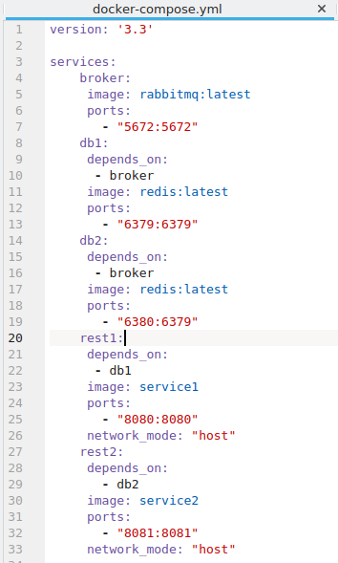
Mapiranja portova kod service1 i service2 su nepotrebna zato što se koristi host network mod što ima za posledicu da mrežni stek kontejnera nije izolovan od mrežnog steka hosta.

Slide 9
Kubernetes Kompose
U projektu korišćen je alat Kubernetes Kompose. Prema zvaničnoj github stranici, Kompose je pomoćni alat koji pomaže korisnicima koji su upoznati sa Docker Compose da prebace svoju aplikaciju da se izvršava na Kubernetesu. Kompose kao ulaz uzima Docker Compose fajl, a kao izlaz daje Kubernetes konfiguracione fajlove. Konverzija između Docker Compose fajlova i Kubernetes resursnih fajlova možda nije 100% tačna i onakva kakva želimo da bude, ali jako puno pomaže pri inicijalnom raspoređivanju aplikacije na Kubernetesu. Ova aplikacija se pokreće tako što se pozicioniramo u direktorijum sa docker-compose.yaml fajlom i izvršimo komandu kompose convert. Naravno, pre toga Kompose mora biti instaliran.

Slide 10
Neki Kubernetes konfiguracioni fajlovi koje kao izlaz da Kompose ne mogu se direktno koristiti, već se moraju dodatno izmeniti kako bi na kraju aplikacija radila. Jedan primer poređenja originalnog izlaznog fajla i izmenjene verzije dat je u nastavku (na levoj strani data je izmenjena verzija, na desnoj originalna).

Slide 11
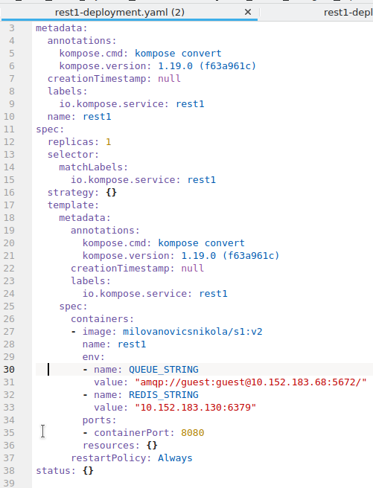
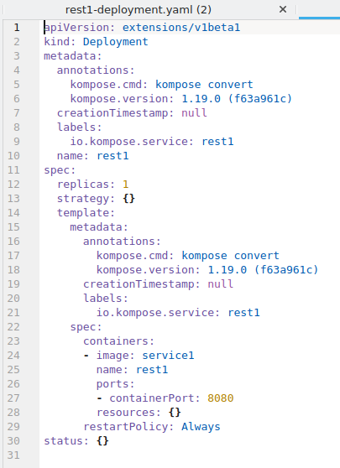

Slide 12
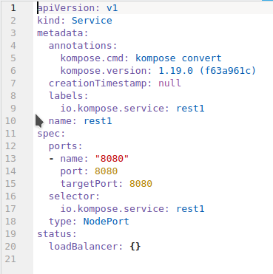
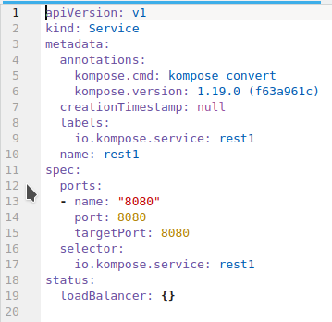

Slide 13
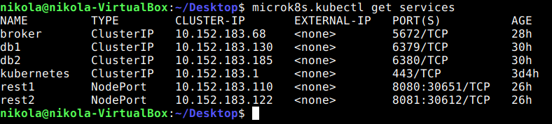
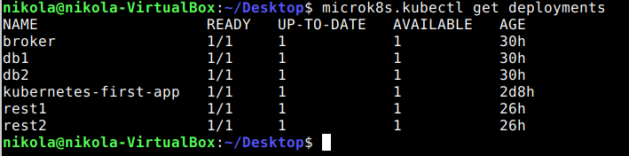
Pokrenuti servisi

Slide 14
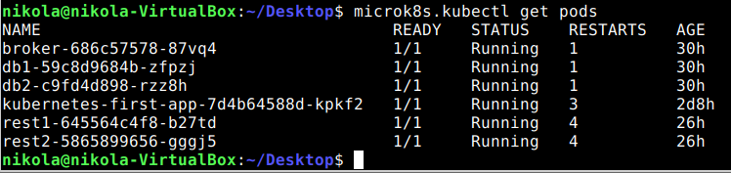
Pokrenuti pod-ovi

Slide 15
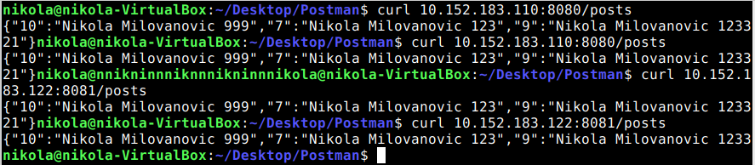
Konzumacija servisa

Slide 16
Zaključak
Ovako raspoređena aplikacija radi onako kako je to predviđeno zadatkom.

